Slide 1
Recordemos
1. ¿QUÉ PROPONE CADA RESPUESTA?
2. ¿QUIÉNES LAS POSTULABAN?
Cuestión social
RESPUESTAS

Slide 2
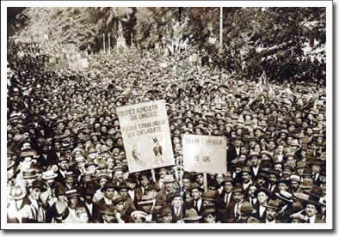
Nuevas formas de lucha
Mutuales o sociedades de socorros mutuos
SOCIEDADES DE RESITENCIA
Mayor reivindicación política y económica que iniciaron la lucha por reformas en las relaciones de trabajo y estaban organizadas por ciudad o región
Objetivo: Mejorar las condiciones de vida de los trabajadores y sus familias, (escuelas nocturnas, acceso a médicos y medicamentos, préstamos para la adquisición o mejora de viviendas). Para financiar todo lo anterior se cobraba una cuota a cada afiliado.
De tendencia anarquista que se oponían a la negociación en los conflictos y utilizaron la huelga como principal método de lucha.
MANCOMUNALES

Slide 3
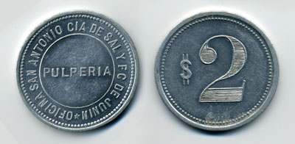
¡JUEGO!
Cada fila deberá escoger el nombre de una salitrera, se puede buscar en internet, y luego se anotará en la cartulina que se les entregó
Se le entregará a cada salitreras seis fichas
La primera fila comenzará realizando las preguntas, se darán 3 turnos por fila

